Slide 2
Aftrap

Slide 3
Arduino

Slide 4
Potmeter meten
In deze sketch gaan we meten op een analoge ingang (A0). Arduino kan een spanning meten tussen 0 en 5 Volt.
De spanning die gemeten wordt, kan weergegeven worden op de computer. Dit gebeurt via de seriele monitor (rechts boven).
De waarde die weer wordt gegeven is tussen 0 en 1023.
0 = 0 volt, 1023 = 5 Volt

Slide 5
Potmeter meten
We gebruiken in het eerste voorbeeld een variabele weerstand (potmeter).
De middelste aansluiting van de potmeter is aangesloten op de loper, de spanning varieert omdat op de loper de spanning wordt gedeeld.

Slide 6
Opbouw Arduino

Slide 7
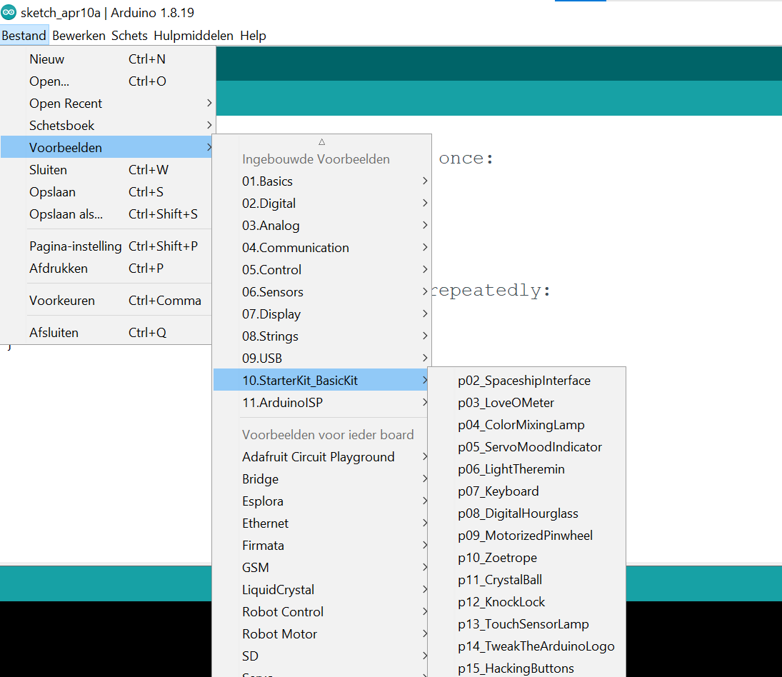
Sketch
Open Arduino
Ga naar bestand – voorbeelden -10 starterkit basic – p05 Servomood

Slide 8
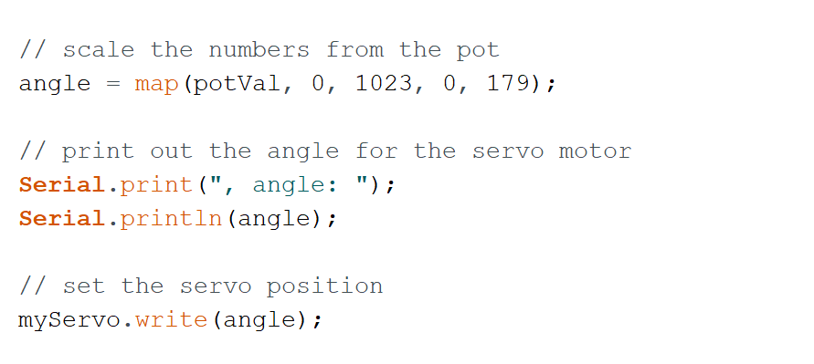
Sketch
Download dit programma op je Arduino
Draai aan de potmeter en kijk op de seriele monitor wat er gebeurd
Verander angle in volt in de sketch
Verander 179 in 5

Slide 9
Meten lichtsensor

Slide 10
Sketch

Slide 11
Led schakelen met potmeter
In deze sketch gaan we meten op een analoge ingang (A0).
We gaan de waarde van A0 nu gebruiken om een led aan en uit te schakelen.
De waarde van A0 stellen we in met een potmeter. We lezen de waarde om te kunnen zien of bij de juiste waarde geschakeld wordt.

Slide 12
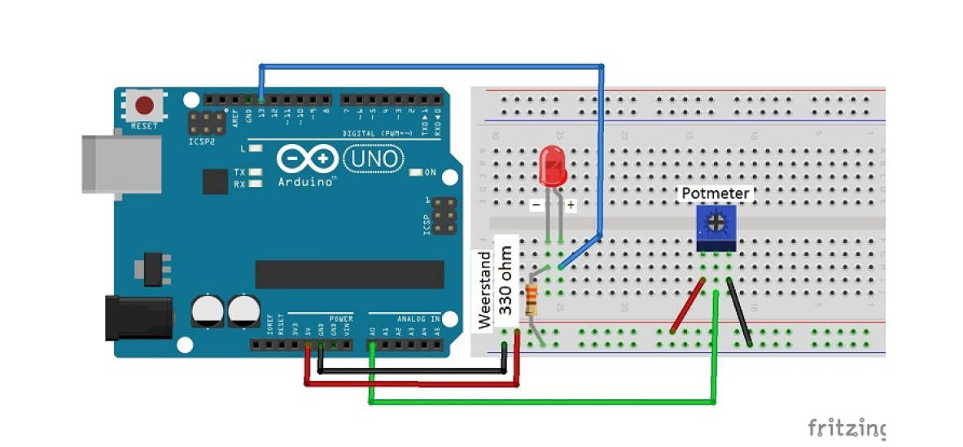
Led schakelen met potmeter

Slide 13
Sketch schakelen met potmeter

Slide 14
Tone keybord
In deze sketch gaan we de Arduino ombouwen tot een keyboard.
We beginnen met een keyboard met2 toetsen (knoppen).
De code gebruikt frequenties uit gangbare tabellen.
In de code staan enkele frequenties voor een toon weergegeven

Slide 15
Tone keybord

Slide 16
Sketch
#include "pitches.h"
const int knop1=2;
const int knop2 = 3; // knop 2 is aangesloten op pin 3
const int speaker = 8; // de buzzer of speaker is aangesloten op pin 8
const int toon1 = NOTE_C4; // de toon die hoort bij de noot
const int toon2 = NOTE_D4
; // de toon die hoort bij de noot
int toestandknop1 = 0; // de waarde van knop 1
int toestandknop2 = 0; // de waarde van knop 2
void setup() {
pinMode(knop1, INPUT); // knop1 is een input
pinMode(knop2, INPUT); // knop2 is een input
pinMode (speaker, OUTPUT); // speaker is een output
}
void loop() {
toestandknop1 = digitalRead(knop1); // lees toestand knop1
toestandknop2 = digitalRead(knop2); // lees toestand knop1
if (toestandknop1 == HIGH) {
tone(speaker, toon1); // toon 1 klinkt bij knop1
} else if (toestandknop2 == HIGH) {
tone(speaker, toon2); // toon 2 klinkt bij knop2
} else {
noTone(speaker); // geen toon zonder knop ingedrukt
}
}

